Slide 1
PersonaCards
André Pimentel
Arthur Cirino
Diogo Medeiros
Marcelo da Paixão
Romero Gonçalves

Slide 2
Introdução
“Personas é uma ferramenta de usabilidade que utiliza pessoas fictícias para representar usuários de um site ou produto”

Slide 3
Proposta e Objetivo
Proposta
Criar, através de um tabuleiro de personas, uma ferramenta de apoio ao processo de concepção de jogos
Objetivo
Aumentar a confiabilidade e a taxa de sucesso dos produtos na fase de FFE (Fuzzy Front End

Slide 4
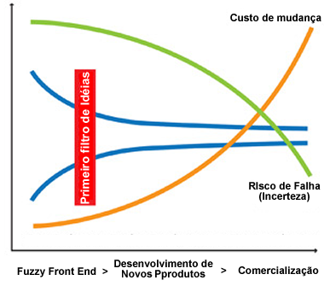
Proposta e Objetivo

